Slide 1
Redes de Computadores
Aula 3

Slide 2

Roteiro
Núcleo da rede: redes comutadas por pacotes/circuitos, estrutura da Internet
Desempenho: perda de pacotes, atrasos, vazão (throughput da rede)
Camadas de protocolos, modelos de serviço
História

Slide 3
Relembrando os enlaces...

Slide 4
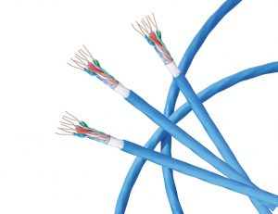
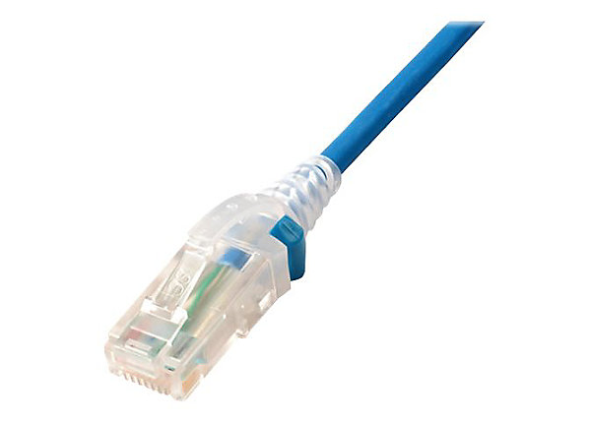
Enlaces/links: Meio físico
bit: propaga-se entre pares de receptors e transmissores
Enlace físico: meio que está entre receptor e transmissor
Meio guiado:
  Meio sólido: fibra, cobre
Meio não guiado:
  Sinal se propaga livremente, e.g., onda de rádio
Par trançado (Twisted pair (TP))
2 cabos de cobre isolados
  Categoria 5: 100 Mbps, 1 Gbps Ethernet
  Categoria 6: 10Gbps Ethernet

Slide 5
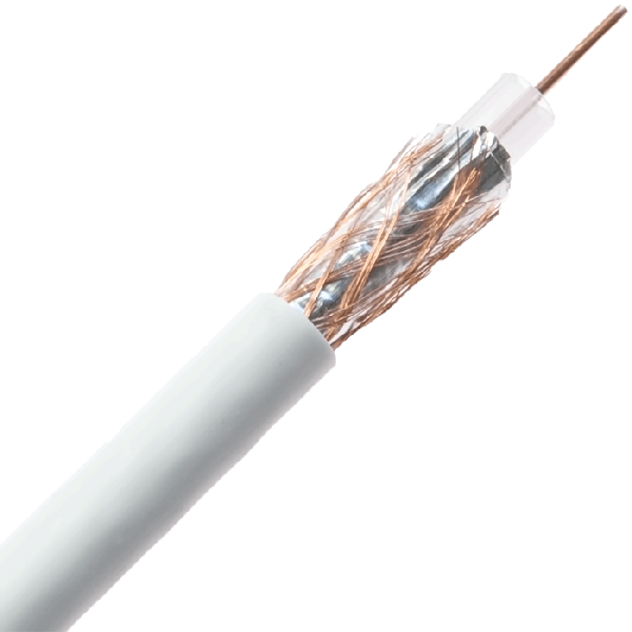
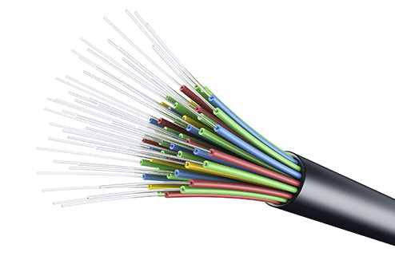
Cabo coaxial:
2 condutores concêntricos de cobre
bidirecional
Banda larga:
  Múltiplos canais no cabo
  100’s Mbps por canal
Cabo de fibra óptica:
Fibra de vidro que reflete pulsos de luz, cada pulso sendo 1 bit
Alta velocidade:
  Transmissão ponto-a-ponto entre (10’s-100’s de Gbps)
Baixa taxa de erro:
  Repetidores espaçados
  Imune a ruído eletromagnético

Slide 6
Wireless (transmissão a rádio)
Espectro eletromagnético
Não há cabeamento
broadcast e “half-duplex”
Ambiente afeta a propagação:
  Reflexão
  Obstrução
  Interferência
Tipos de enlaces a rádio:
Microondas terrestres
  Canais de até 45 Mbps
Wireless LAN (WiFi)
  Até 100’s Mbps
wide-area (e.g., celular)
  4G: ~ 10’s Mbps
Satélite
  Até 45 Mbps por canal
  270 msec de atraso fim-a-fim

Slide 7
Roteiro
Núcleo da rede: redes comutadas por pacotes/circuitos, estrutura da Internet

Slide 8
















O núcleo da rede
Malha de roteadores interconectados
Comutação de pacotes (packet-switching): hosts quebra mensagens geradas por aplicações em pacotes
  Encaminha pacotes de um roteador a outro, por caminhos da origem ao destino
  Cada pacote é transmitido na capacidade máxima do enlace
mobile network
national or global ISP
local or regional ISP
home network
content
provider
network
datacenter
network
enterprise
network

Slide 9




Packet-switching: store-and-forward
L bits
Por pacote
origem
3
2
1
destino
R bps
R bps
Atraso de transmissão: toma L/R segundos para transmitir (push out/empurrar) L-bit no enlace a R bps
Store and forward: o pacote todo deve chegar no roteador antes de ser transmitido ao próximo enlace
Atraso fim-a-fim: 2L/R (acima), assumindo um atraso 0 de propagação (mais detalhes em breve)
Exemplo de um salto (hop):
L = 10 Kbits
R = 100 Mbps
Atraso de transmissão de um salto = 0.1 msec

Slide 10
Packet-switching: atraso de fila e perda
R = 100 Mb/s
C
A
R = 1.5 Mb/s
D
B
E
fila de pacotes
aguardando transmissão
Enfileiramento e perda de pacotes: se a taxa de chegada (em bps) exceder a taxa de transmissão (bps) do enlace por um período de tempo:
Pacotes serão enfileirados, esperando transmissão
Pacotes podem ser perdidos (“drop”) se a memória do roteador (buffer) ficar cheia

Slide 11
Funções chave do núcleo da rede
Algoritmo de roteamento
Routing (Roteamento):
Ação global: determina o caminho entre origem e destino para pacotes
Algoritmos de roteamento
routing algorithm
Forwarding (encaminhamento):
Ação local: move pacotes de um enlace de entrada para um de saída
Local forward table
local forwarding table
header value
output link
0100
0101
0111
1001
3
2
2
1
1
3
2
0111
Endereço de destino no header
do pacote

Slide 12
Alternativa ao packet switching: Comutação de circuitos (circuit switching)
Recursos fim-a-fim alocados, reservados para uma “chamada” entre origem e destino
4 circuitos na imagem ao lado
  Uma chamada aloca o segundo circuito no enlace do topo e o primeiro circuito no enlace da direita
Recursos dedicados: sem compartilhamento
  Desempenho (garantido) “circuit-like”
Ocioso se não utilizado(sem compartilhamento)
Comumente usado na telefonia tradicional

Slide 13
Circuit switching: FDM e TDM
Frequency Division Multiplexing (FDM)
Multiplexação por Divisão da Frequência
Frequências divididas em frequências menores
Cada frequência um canal
Cada transmissão aloca um canal e transmite na taxa máxima desse canal
4 users
frequency
time
Time Division Multiplexing (TDM)
Multiplexação por Divisão no Tempo
Tempo de uso do enlace divide em slots
Cada transmissão aloca slots e transmite usando toda a frequência (sem divisão nesta) durante o tempo alocado
frequency
time

Slide 14
Packet switching X circuit switching
Comutação de pacote permite que mais usuários usem a rede
Exemplo:
1 Gb/s por enlace
Cada usuário:
  100 Mb/s quando ativos
  ativos 10% do tempo
…..
N
users
1 Gbps link
circuit-switching: 10 usuários
packet switching: com 35 usuários, probabilidade de > 10 usuário ativos ao mesmo tempo é menor que 0.0004 *
* Exercícios disponíveis em: http://gaia.cs.umass.edu/kurose_ross/interactive

Slide 15
Packet switching versus circuit switching
Packet switching sempre é melhor?
Bom para transmissões em rajadas – as vezes tem dados, as vezes não
  Compartilhamento dos recursos
  Simples, não há alocação prévia de recursos (o que não é um problema computacionalmente simples :D)
Possibilidade de muito congestionamento: atrasos e perdas de pacotes
  São necessários protocolos para trânsferências confiáveis, controle de congestionamento
Q: Há como se comportar como um circuito?
  Garantia de largura de banda para aplicações de áudio/vídeo
Exemplos de aplicações?

Slide 16
Estrutura da Internet: uma rede de redes
Hosts se conectam a Internet via um provedor de acesso (Internet Service Providers (ISPs))
    Residenciais, comerciais
ISPs por sua vez devem ser interconectados
    Isso permite a transmissão entre dois hosts ligados a ISPs diferentes
A rede de redes resultante é muito complexa
Vamos então descrever essa estrutura passo a passo

Slide 17
Dados milhões de ISPs, como conectá-los?
…
…
access
net
access
net
access
net
access
net
access
net
access
net
access
net
…
…
access
net
access
net
access
net
access
net
access
net
access
net
…
access
net
access
net
…
access
net

Slide 18
…
…
access
net
access
net
access
net
access
net
access
net
…
…
access
net
access
net
Não é escalável conectar cada um a cada um: O(N²) conexões.
…
…
…
access
net
access
net
…
access
net
access
net
access
net
…
access
net
…
access
net
access
net
…
access
net

Slide 19
Opção: conectar ISP de acesso a um ISP global?
O cliente e o provedor tem então um acordo econômico
…
…
access
net
access
net
access
net
access
net
access
net
access
net
access
net
…
…
global
ISP
access
net
access
net
access
net
access
net
access
net
access
net
…
access
net
access
net
…
access
net

Slide 20
Mas, se isso é viável financeiramente, haverá competição…
…
…
access
net
access
net
access
net
access
net
access
net
access
net
ISP A
access
net
…
…
access
net
ISP B
access
net
ISP C
access
net
access
net
access
net
access
net
…
access
net
access
net
…
access
net

Slide 21
…outros ISPs irão surgir e desejarão fazer parte da rede…
Ponto de troca de tráfego(Internet exchange point)
…
…
access
net
access
net
access
net
access
net
access
net
IXP
access
net
access
net
ISP A
…
…
access
net
IXP
ISP B
access
net
ISP C
access
net
access
net
peering link
access
net
access
net
…
access
net
access
net
…
access
net

Slide 22
… e redes locais podem surgir para conectar redes de acesso aos ISPs
…
…
access
net
access
net
access
net
access
net
access
net
IXP
access
net
access
net
ISP A
…
…
access
net
IXP
ISP B
access
net
ISP C
access
net
access
net
access
net
regional ISP
access
net
…
access
net
access
net
…
access
net

Slide 23
… e redes provedoras de conteúdo, Content Provider Networks, (e.g., Google, Microsoft, Akamai) podem dirigir suas próprias redes, trazendo conteúdo e serviços mais próximos aos usuários
…
…
access
net
access
net
access
net
access
net
access
net
IXP
access
net
access
net
ISP A
…
…
Content provider network
access
net
IXP
ISP B
access
net
ISP C
access
net
access
net
access
net
regional ISP
access
net
…
access
net
access
net
…
access
net

Slide 24
Tier 1 ISP
Tier 1 ISP
Google
IXP
IXP
IXP
Regional ISP
Regional ISP
access
ISP
access
ISP
access
ISP
access
ISP
access
ISP
access
ISP
access
ISP
access
ISP
No centro, número pequena de redes grandes interconectadas
  “tier-1”: ISPs comerciais (e.g., Level 3, Sprint, AT&T, NTT), cobertura nacional e internacional
  content provider networks (e.g., Google, Facebook): redes privadas que conectam seus data centers a Internet, as vezes não passando pela tier-1 e por ISPs regionais

Slide 25
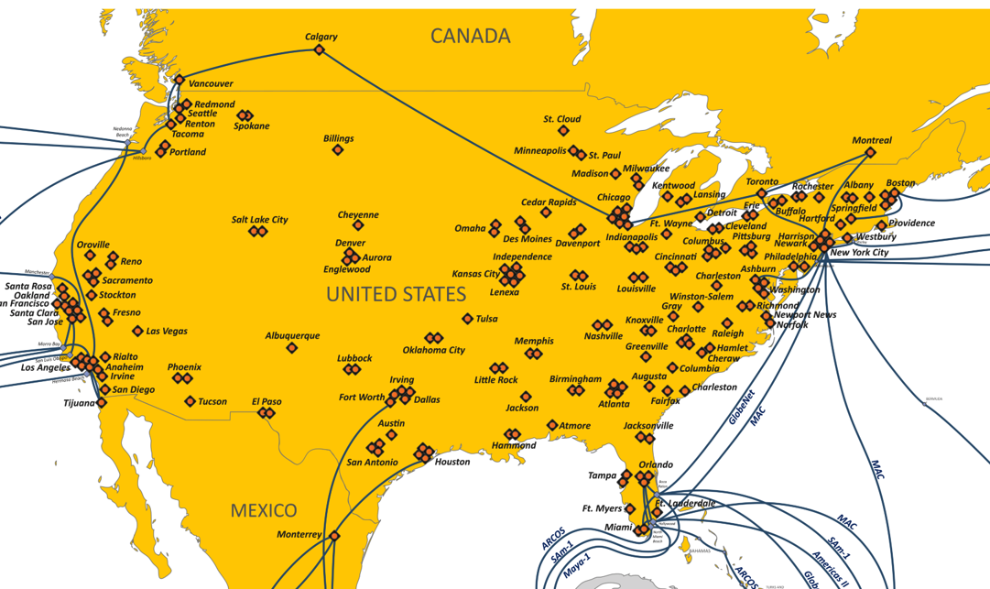
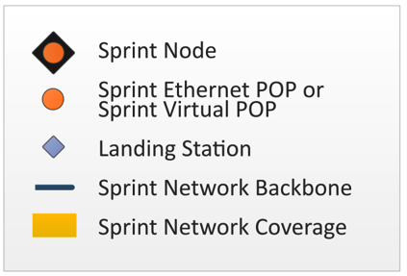
Mapa de um ISP Tier-1: Sprint (2019)
POP: point-of-presence
de/para outros POPs Sprint
Enlaces para peering
…
…
…
…
…
enlaces de/para redes dos clientes Sprint
Notes:
O Point of Presence, ou PoP, é o local onde o ISP (Internet Service Provider) mantém o equipamento de telecomunicações necessário para permitir o acesso local dos seus clientes/utilizadores à Internet. Sendo um ponto de acesso à Internet, o point of presence é também uma localização física, na medida em que se situa num determinado espaço geográfico, escolhido pelo ISP em função da população envolvente. Os ISPs possuem geralmente vários POPs estrategicamente distribuídos pela área em que operam, para permitire uma ligação local a todos os clientes

